Slide 1
Klasszikus héber nyelv 4.: Szintaxis
BBN-HEB11-204
Koltai Kornélia, Biró Tamás
2014. november 26.

Slide 2
Témaválasztás házi dolgozatra

Slide 3
Ismétlés: rendhagyó igék

Slide 4
Gestalt

Slide 5
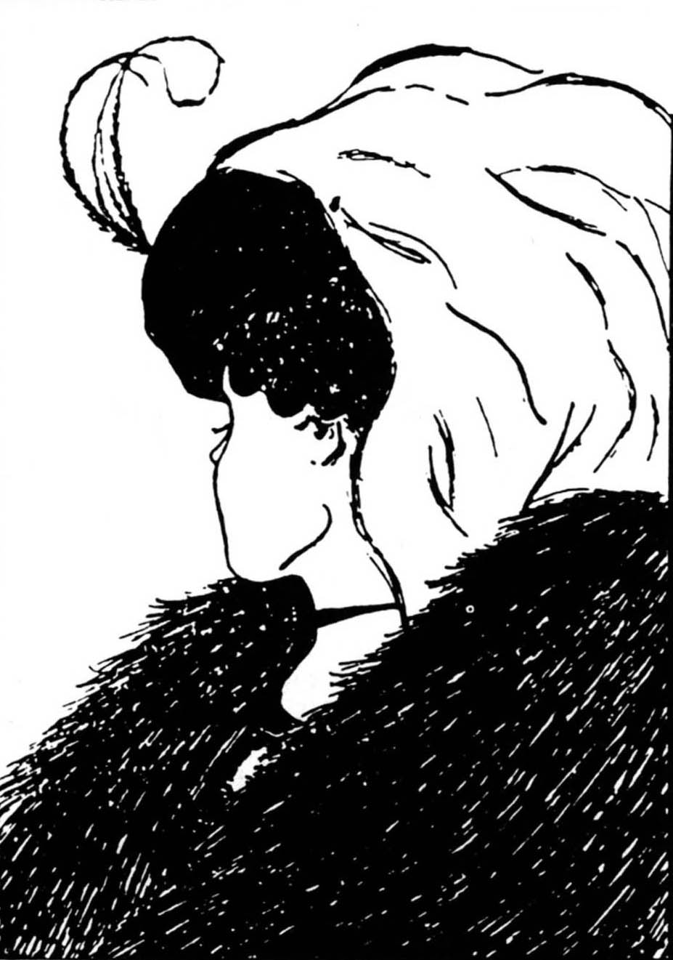

Slide 6
Szintaxis, különböző szempontokból
Alany és állítmány egyenrangú
vs. az alany az állítmány egyik vonzata (a tárgy, stb. mellett)
Függőségi viszonyok a mondat szavai között:
állítmány → alany, tárgy, határozó… alany / tárgy / határozó → jelző…
vs. konstituensek:
szó → szókapcsolat → szókapcsolat → … → mondategység → mondat → szöveg

Slide 7
Arnold és Choi, p. 164
A magyar nyelvtanétól eltérő terminológia:
Simple sentence („egyszerű mondat”): egy mondategység
Compound sentence: több, egymás mellé rendelt mondategység
Complex sentence: fölé- és alárendelt mondategységek

Slide 8
Mondategységek (tagmondatok, clauses) (Arnold & Choi 5.1)

Slide 9
Mondategységek (tagmondatok, clauses)
Egy elemi állítás: valakiről, valamiről teszünk egy állítást.
alany + állítmány vagy topik + komment
Egy állítás vagy kettő?
Sámuel elment, és lefeküdt a helyén
Sámuelről teszünk egy állítást, amely történetesen összetett: Sámuel [elment és lefeküdt a helyén].
Két állítás, amelyek történetesen ugyanarról a személyről szólnak. [Sámuel _{i} elment], és [ __ _{i} lefeküdt a helyén].

Slide 10
Mondategységek (tagmondatok, clauses)
Egy elemi állítás: valakiről, valamiről teszünk egy állítást.
alany + állítmány vagy topik + komment
Miből áll az állítás?
Akiről az állítást tesszük (alany / topik)
Az állítás, amit róla teszünk (állítmány / komment)
Igei állítmány
Névszói, ill. igei-névszói állítmány
Az állítás ideje, aspektusa, modalitása, stb.: múltbeli? ismétlődő? feltételes? kívánatos, ha bekövetkezne? kérdés? Ezeket partikulák, finit ige, szórend vagy egyéb nyelvtani megoldások fejezhetik ki.

Slide 11
Névszói mondategységek (5.1.1)
Az állítmány főnév
Pleonastic pronoun (témaismétlő névmás? kopula?) opcionális
(b) Az állítmány melléknév
(c) Az állítmány participium
(d) Az állítmány elöljárós csoport
Alany+Állítmány: azonosító (az alany természetét, azonosságát jelöli)
Állítmány + Alany: leíró/minősítő (alany minőségét, tulajdonságát írja le)

Slide 12
Igei mondategységek (5.1.2)
Az alany: főnév (tulajdonnév, határozott, határozatlan), névmás
Szórend:
Alapszórend: VSO
Az alapszórend módosulhat:
egy-egy mondatrész kiemelése a mondat elejére → nem waw-consecutivum
Hangsúly, fókusz, stb. az alanyon,
Más alany, mint az előző mondatban,
Hangsúly, fókusz, stb. a tárgyon vagy más mondatrészen
Költői szöveg ritmusa
Kérdésre adott válasz kiemelése
Kérdőszók mozgatása mondat elejére

Slide 13
Házi feladat

Slide 14
Menetrend
Dec. 3: a házi dolgozat témáját 5 mondatban összefoglalni.
Dec. 10: a félig, ¾ részben kész házi dolgozatot 5 percben bemutatni (féloldalas handout vagy két-három diából álló prezi segítségével)
Dec. 15, hétfő (közösen meghatározandó időpontban): záró zh
Dec. 18, csütörtök: A házi dolgozat leadási határideje
Dec. 19, péntek: jegybeírás határideje

Slide 15
Következő órára: olvasandó + házi feladat
Elolvasni 5.3 (pp. 186–192)
Házi dolgozat témáját néhány mondatban össze tudni foglalni
Gemináta igék: elsőéves anyag átismétlése (összes törzs!)
Szabadon kiválasztott bibliai versekből
Összegyűjteni 15 partikulát
Egy partikula max. háromszor szerepelhet, de eltérő legyen a jelentése, funkciója.
Elöljárók is, határozószók is, egyebek is.
Jelentésüket, funkciójukat értelmezni a tankönyvi kategóriák (4 alpontjai) szerint.
Papíron, a tanszéki titkárságon leadva. Határidő: hétfő dél (12:00).

Slide 16
Viszlát jövő szerdán!

